Slide 1

GEOMETRIYA
8-sinf
MAVZU: AYLANA VATARI VA DIAMETRINING XOSSALARI

Slide 2
Aylana
kesuvchi
diametr
radius
О
vatar
urinma
yoy

Slide 3
Chizmada keltirilgan aylana
radiusi, vatari va
diametrini aniqlang.
C₁
В
N
M
D₁
S
T
P
O
C
D
А

Slide 4
Тeorema. Vatarga perpendikular diametr shu vatarni va unga tiralgan yoyni teng ikkiga bo‘ladi.
Aylana vatari va diametrining xossalari
С
О
А
В
D

Slide 5
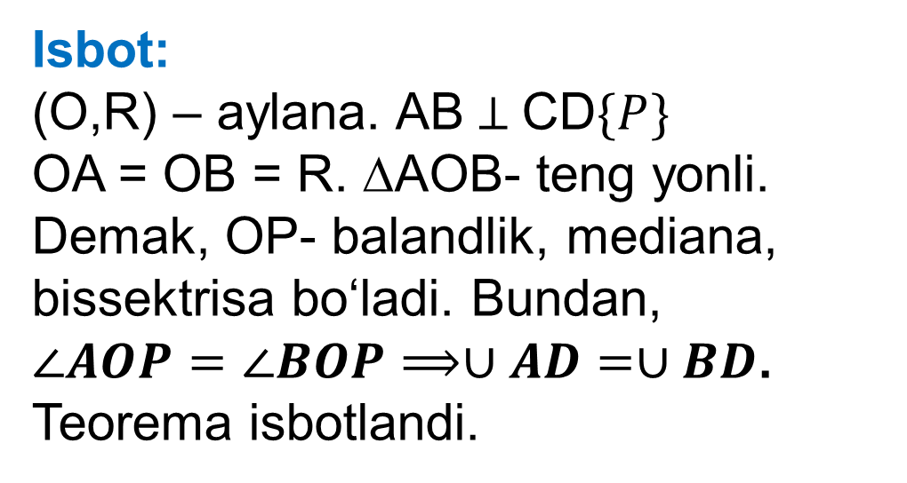
Тeorema. Vatarga perpendikular diametr shu vatarni va unga tiralgan yoyni teng ikkiga bo‘ladi.
Aylana vatari va diametrining xossalari
С
О
Isbot:
(O,R) – aylana. AB$⊥$CD$\{P\}$
OA = OB = R. ∆AOB- teng yonli.
Demak, OP- balandlik, mediana, bissektrisa bo‘ladi. Bundan,
$∠AOP=∠BOP⟹∪AD=∪BD$.
Teorema isbotlandi.
А
P
В
D

Slide 6
Aylana vatari va diametrining xossalari
С
Тeorema. Aylana vatari uning diametridan katta bo‘lmaydi.
Isbot:
∆OPB - 90⁰ li, OB- gipotenuza,
PB – katet.
PB< OB. 2PB < 2OB
2PB = AB va 2OB = 2R = d.
Demak, AB < d
О
А
P
В
D

Slide 7
Aylana vatari va diametrining xossalari
Тeorema. Aylana vatari uning diametridan
katta bo‘lmaydi.
С
1- natija. Vatarning o‘rtasidan o‘tuvchi diametr shu vatarga perpendikulardir.
О
А
P
В
2- natija. Vatarning o‘rta perpendikulari aylananing
diametri bo‘ladi.
D

Slide 8
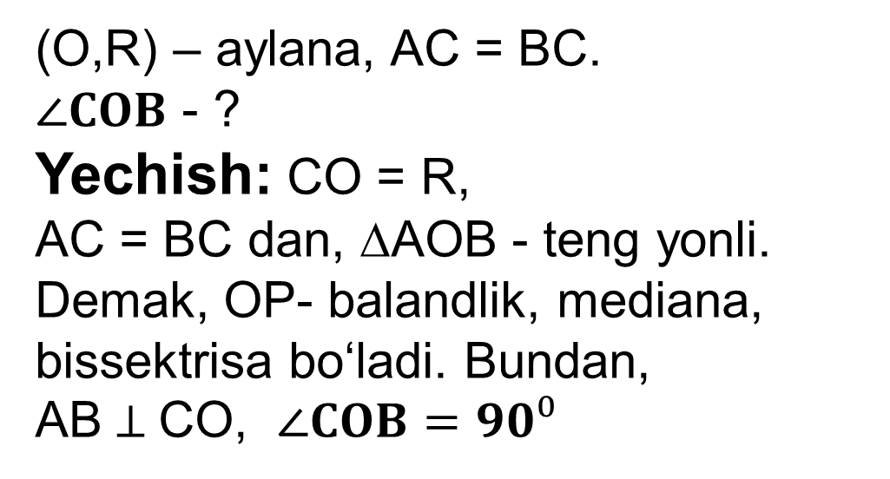
AB kesma - markazi O nuqtada bo‘lgan aylananing diametri.
AC va CB – shu aylananing teng vatarlari. COB burchakni toping.
Berilgan:
(O,R) – aylana, AC = BC.
$∠COB$ - ?
Yechish: CO = R,
AC = BC dan, ∆AOB - teng yonli.
Demak, OP- balandlik, mediana, bissektrisa bo‘ladi. Bundan,
AB$⊥$CO, $∠COB=90⁰$
А
O
?
В
С
Javob: 90⁰

Slide 9
В
Masala.
BC va AD vatarlarning A, B
va C, D nuqtalari tutashib,
O markazda kesishdi. Agar CB= 13 cm, AB = 16 cm bo‘lsa,
ABO uchburchak perimetrini toping.
13
8
С
8
O
8
D
Р_{AOD} = 29 см
13
А

Slide 10
Mustaqil bajarish uchun topshiriqlar:
1
Savollarga javob yozish;
2
5-6 – masalalar yechish
141 - sahifa
3
8-10 – masalalar yechish

Slide 11
Соедините линями соответствующие части высказываний:
1. Диаметр окружности – это … |  | … геометрическая фигура, состоящая из всех точек, расположенных на заданном расстоянии от данной точки.
2. Дуга окружности – это … |  | … отрезок, соединяющий центр с какой-либо точкой окружности.
3. Окружность – это … |  | … хорда, проходящая через центр окружности.
4. Радиус окружности – это … |  | … отрезок, соединяющий две точки окружности.
5. Хорда окружности – это … |  | … часть окружности, ограниченная двумя точками.

